Slide 1
INFORMÁTICA Banco de Dados I
Prof(a). Gilmara Maquiné

Slide 2


Aula 4
Lembre-se de anotar os principais conceitos!
Na aula de hoje vamos continuar explorando o MER

Slide 3
Roteiro
Modelo Entidade Relacionamento;
Exercícios;
Referências.

Slide 4
Modelo Entidade Relacionamento
Entidades
É um objeto do mundo real com existência independente. Pode ser um objeto com existência física (pessoa, carro) ou conceitual (serviço, empresa)
Atributos
É uma propriedade específica que faz parte da descrição da entidade.
Relacionamentos
É uma interação entre duas ou mais entidades

Slide 5
Classificação de atributos
Quanto a necessidade de divisão
Simples: São os que não podem ser divididos em atributos menores
Compostos: Podem ser divididos em subpartes menores, que se tornam outros 2 atributos com significados diferentes.

Slide 6
Classificação de atributos
Quanto a Ocorrências simultâneas em seus valores
De valor único: possui um valor único para uma determinada entidade.
Multivalorado: pode ter um conjunto de valores para uma determinada entidade.

Slide 7
Classificação de atributos
Quanto a necessidade armazenagem física
Armazenados: Existe fisicamente na base de dados
Derivados: Podem ser determinados a partir de um outro atributo ou de uma entidade.

Slide 8
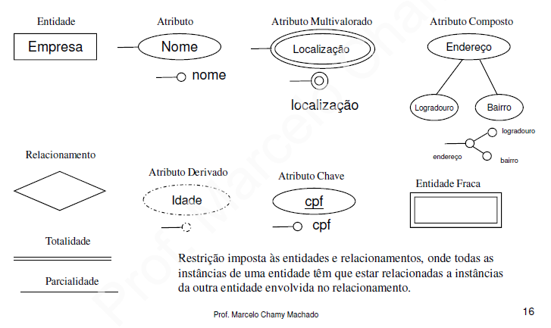
MER - Simbologia
Fonte: MACHADO (2011)

Slide 9
Modelo Entidade Relacionamento
Relacionamento: É uma interação entre duas ou mais entidades
FUNCIONÁRIO
TRABALHA_PARA
DEPARTAMENTO
F1
R1
D1
F2
R2
Fonte: MACHADO (2011)

Slide 10
Mapeando relacionamentos
Lembre-se de anotar os principais conceitos!
Para mapear relacionamentos precisamos identificar as restrições

Slide 11
Modelo Entidade Relacionamento
Grau de Relacionamento: Número de entidades participantes de um relacionamento.
Binário (Duas entidades);
Ternário (Três entidades);
Recursivos.

Slide 12
Modelo Entidade Relacionamento
Grau de Relacionamento: Binário
FORNECEDOR
FORNECE
F1
R1
F2
R2
PEÇA
B1
B2
Fonte: MACHADO (2011)

Slide 13
Modelo Entidade Relacionamento
Grau de Relacionamento: Ternário
PROJETO
FORNECEDOR
FORNECE
P1
F1
R1
F2
R2
PEÇA
B1
B2
Fonte: MACHADO (2011)

Slide 14
Modelo Entidade Relacionamento
Relacionamento recursivo: Relaciona uma única entidade através de dois papéis distintos.
FUNCIONÁRIO
GERENCIA
F1
F2
_____ Gerencia
------- É gerenciado
Fonte: Adaptado de Machado (2011)

Slide 15
Modelo Entidade Relacionamento
Restrições em relacionamentos
São regras que limitam as possíveis combinações (associações) das entidades participantes.

Slide 16
Modelo Entidade Relacionamento
Restrições de Cardinalidade: Especifica o número de instâncias de um tipo de relacionamento que uma entidade pode participar.
1:1
1:n
n:m

Slide 17
Modelo Entidade Relacionamento
Relacionamento de 1:1
Uma instância da entidade A se relaciona com apenas uma instância da entidade B.
possui
Pessoa
1
1
DNA

Slide 18
Modelo Entidade Relacionamento
Relacionamento 1:n ou n:1
1 para n ou n para 1 – depende da direção observada do relacionamento;
Uma instância da entidade A se relaciona com 1 ou mais instâncias da entidade B.
frequenta
Aluno
N
1
Curso

Slide 19
Modelo Entidade Relacionamento
Relacionamento n:m (n para m):
Uma ou muitas instâncias da entidade A se relaciona com uma ou muitas instâncias da entidade B.
leciona
Professor
N
M
Curso

Slide 20
Modelo Entidade Relacionamento
Restrições de Participação: Especifica se a existência de entidade depende dela estar associada ou não a outra entidade. Pode ser chamada de obrigatória (total) ou opcional (parcial).

Slide 21
Exemplos
Desenvolva os Modelos Entidade-Relacionamento para as seguintes situações:
1.1. Um aluno realiza vários trabalhos. Um trabalho é realizado por um ou mais alunos.
1.2. Um diretor dirige no máximo um departamento. Um departamento tem no máximo um diretor.
1.3. Um autor escreve vários livros. Um livro pode ser escrito por vários autores.

Slide 22
Exemplos
1.1
1.2
1.3
realiza
Aluno
N
M
Trabalho
dirige
Diretor
1
1
Departamento
escreve
Autor
N
M
Livros

Slide 23
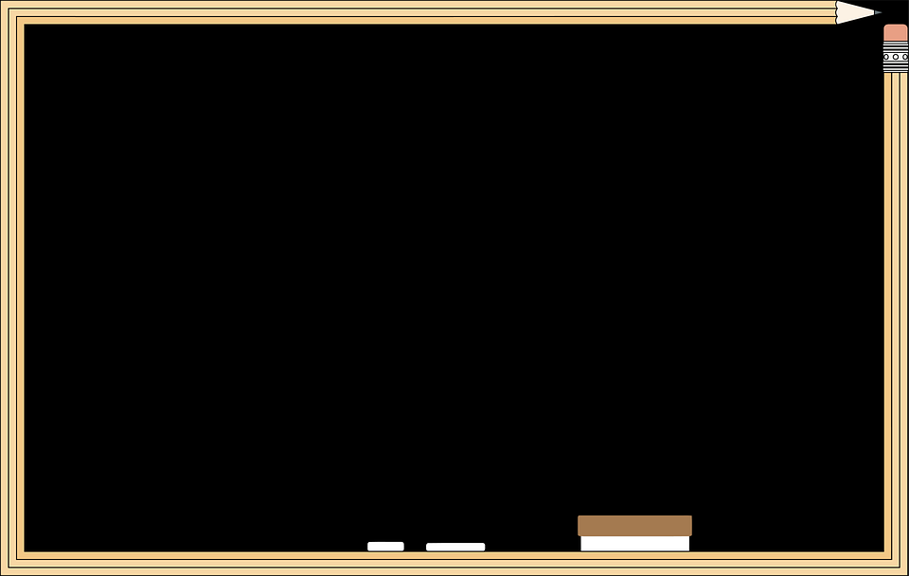

Vamos exercitar?
Construa um diagrama M-E-R para um hospital, com um conjunto de pacientes e um conjunto de médicos. A consulta só pode ser realizada por um único médico e possuir um único paciente. Na mesma consulta podem ser prescritos medicamentos ou solicitado algum tipo de exames. O médico possui um CRM (que é único para cada médico), nome, telefone e e-mail. O paciente deve informar o CPF, nome, endereço, telefone e nome do plano de saúde. A consulta deve ser marcada numa determinada data e o tipo (se é consulta ou retorno).

Slide 24
Vamos exercitar?
2) Construa um diagrama M-E-R para uma companhia de seguros de automóveis com um conjunto de clientes, onde cada um possui certo número de carros. Cada carro tem um número de acidentes associados a ele.

Slide 25
Vamos exercitar?
3) Crie um diagrama M-E-R para uma faculdade levando em consideração as seguintes situações:
a) Um aluno está inscrito em um único curso e esse curso possui uma ou várias disciplinas.
b) Cada disciplina pertence a um determinado departamento. c) Um curso não pode estar vazio, isto é, deve possuir alguma disciplina em seu currículo.
d) Um aluno, mesmo que não inscrito em nenhum curso, deve permanecer por algum tempo no banco de dados.
e) Uma disciplina pode ser pré-requisito de outras disciplinas.

Slide 26
Vamos exercitar?
Vamos lá responder?
Deixei uma atividade no Google Classroom

Slide 27
Referências
ELMASRI, R.; NAVATHE, S. B. Sistemas de Banco de Dados. Pearson Education, 2010.
MACHADO, M. C. Slides de Marcelo Chamy Machado Aula ministrada no IFAM, 2011.

